Slide 1

Motivation und Mut – Dein inneres und äußeres Spiel gewinnen
Mag. (FH) Neubacher Andreas

Slide 2
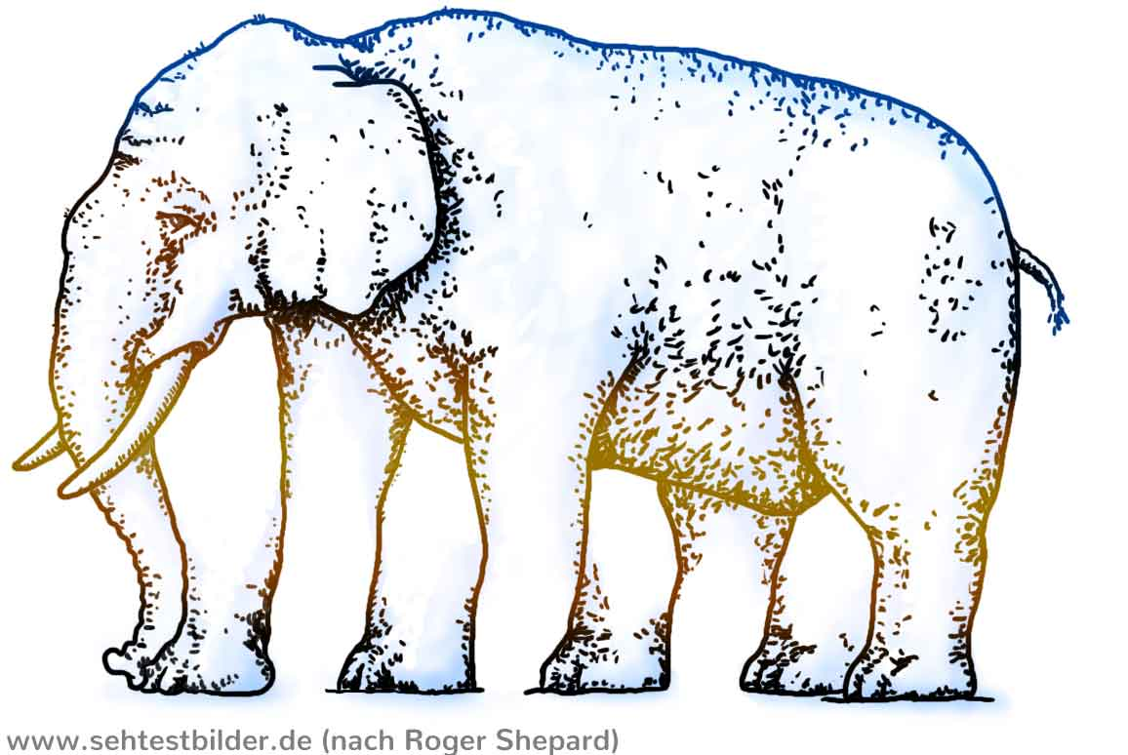
Wie ist meine Sichtweise?

Slide 4
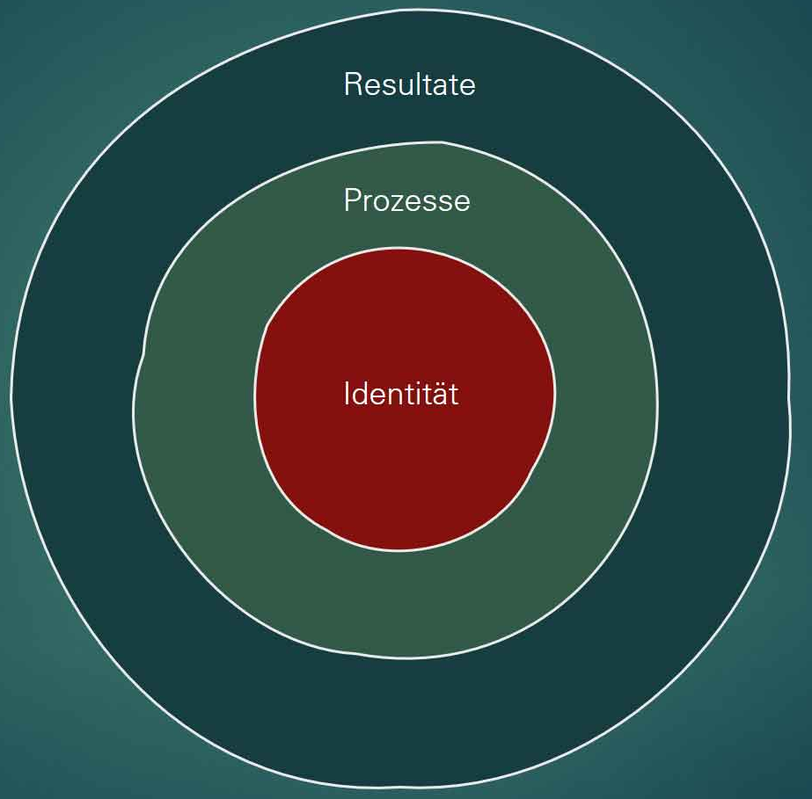
Change Myself

Slide 5
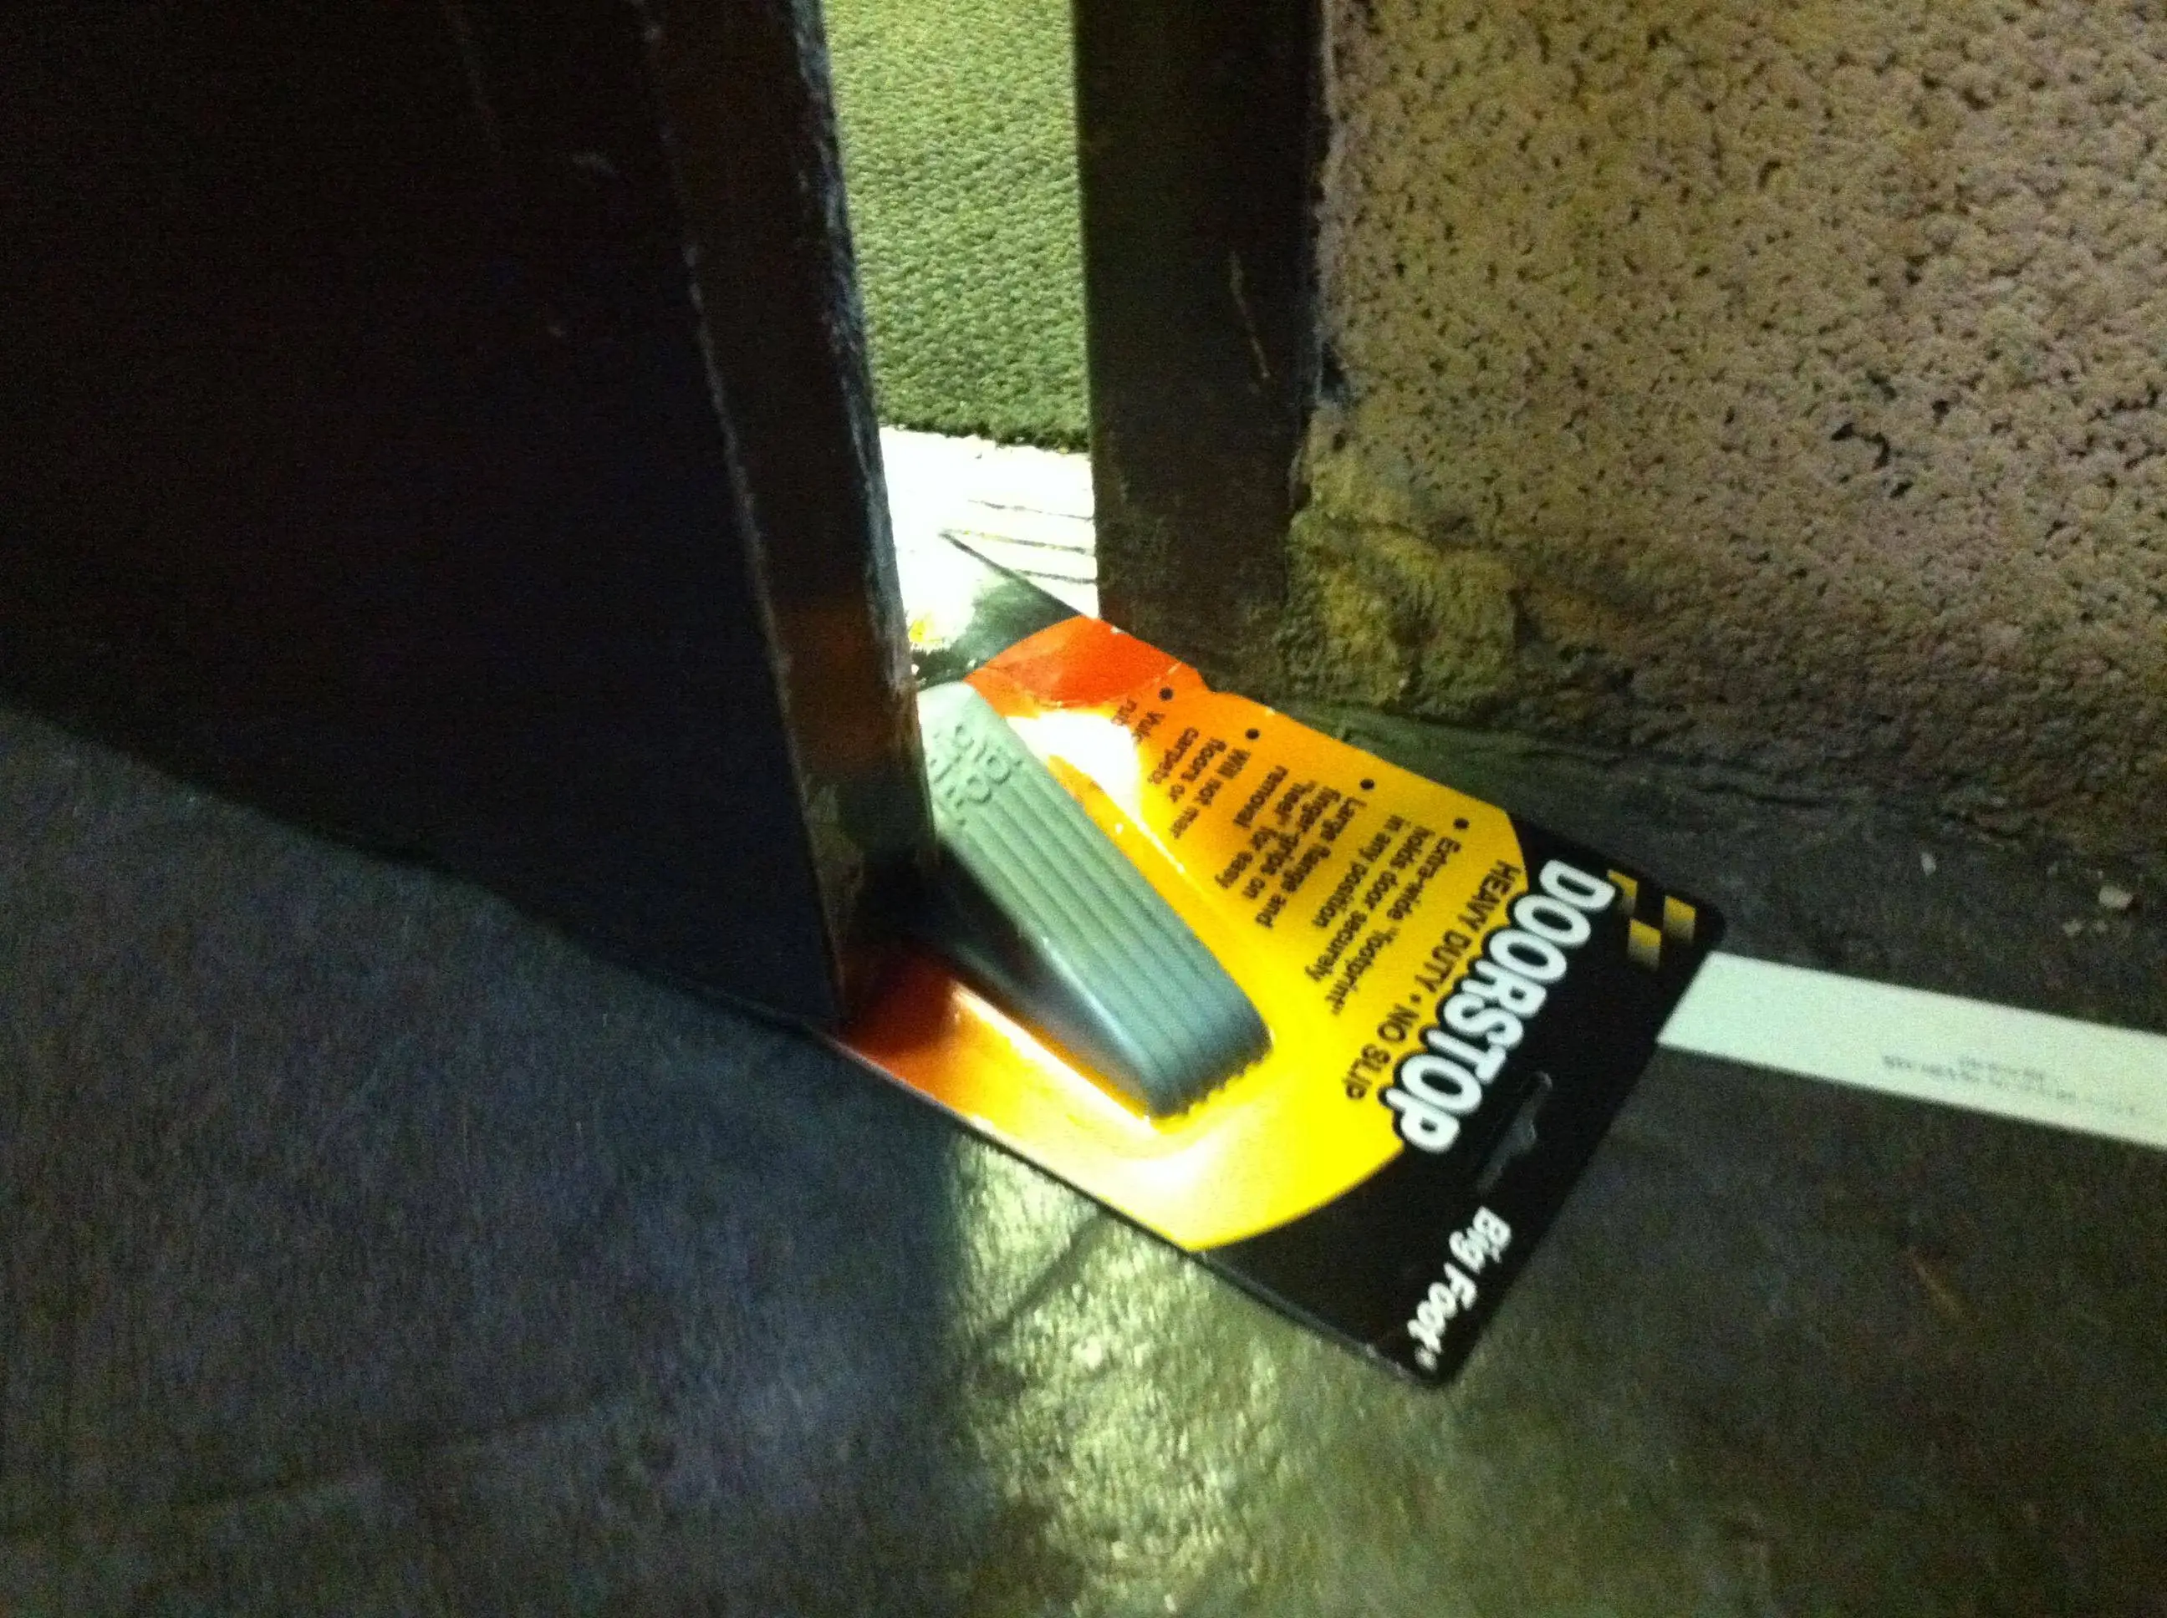

Slide 6


Slide 7


Slide 8





"Die Wahrheit ist, dass ich mich immer selbst hinterfrage und ständig an mir zweifle. Bei den Wettbewerben im Bodybuilding habe ich mich oft im Spiegel angeschaut und gesagt: Arnold, du kannst froh sein, wenn du den Tag überstehst. Dein Körper sieht einfach scheiße aus."

Slide 9
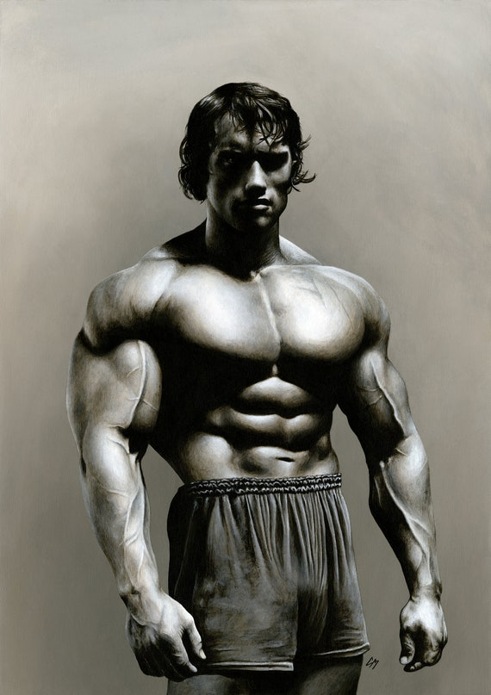
"Die Wahrheit ist, dass ich mich immer selbst hinterfrage und ständig an mir zweifle. Bei den Wettbewerben im Bodybuilding habe ich mich oft im Spiegel angeschaut und gesagt: Arnold, du kannst froh sein, wenn du den Tag überstehst. Dein Körper sieht einfach scheiße aus.“
Arnold Schwarzenegger

Slide 10
“Das Singen an sich macht mir schon immer richtig Angst!”

Slide 11
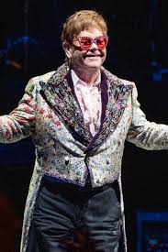
“Das Singen an sich macht mir schon immer richtig Angst!”
Elton John

Slide 12
“Bei jeder neuen Platte habe ich Angst mich zum Deppen zu machen und dass ich wie eine Betrügerin darstehe. Was ist wenn ich nicht mehr Singen kann?”

Slide 13
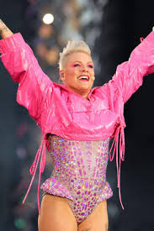
“Bei jeder neuen Platte habe ich Angst mich zum Deppen zu machen und dass ich wie eine Betrügerin darstehe. Was ist wenn ich nicht mehr Singen kann?”
Pink

Slide 14
"Ich dachte, die merken irgendwann, dass ich doch nicht so gut aussehe, und schicken mich dann nach Hause, ich war sehr unsicher und nicht sehr davon überzeugt, dass ich das Modeln besonders gut könnte!"

Slide 15

"Ich dachte, die merken irgendwann, dass ich doch nicht so gut aussehe, und schicken mich dann nach Hause, ich war sehr unsicher und nicht sehr davon überzeugt, dass ich das Modeln besonders gut könnte!"

Slide 16
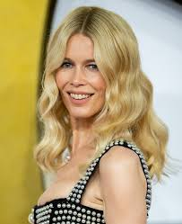
"Ich dachte, die merken irgendwann, dass ich doch nicht so gut aussehe, und schicken mich dann nach Hause, ich war sehr unsicher und nicht sehr davon überzeugt, dass ich das Modeln besonders gut könnte!"
Claudia Schiffer

